Slide 1
모바일 학사

Slide 2
목차
로그인
메인 메뉴
나의 정보
성적 조회
강의 시간표
수강신청

Slide 3
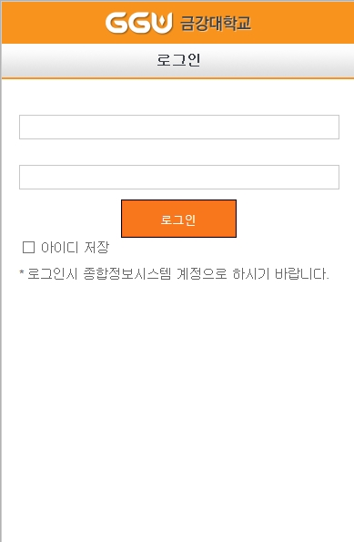
1. 로그인
처음 모바일 학사에 접속하면로그인 창이 나오는데 위의 텍스트 박스는 학번을 입력하고 아래의 텍스트 박스에는 종합정보 시스템의 비밀번호를 입력하고 로그인 버튼을 클릭

Slide 4
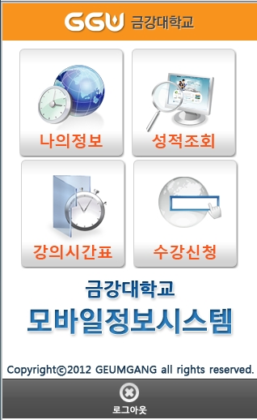
2.메인 메뉴
로그인을 하면 메인 메뉴들이 나오는데 메인 메뉴의 구성은 왼쪽 화면과 같이 나의정보, 성적조회, 강의 시간표, 수강신청으로 구성되어있습니다.

Slide 5
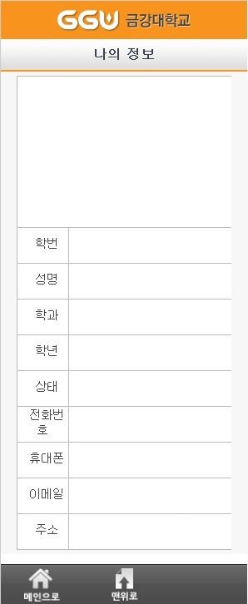
3.나의 정보
나의 정보 메뉴에서는 종합정보시스템에 등록되어있는 사진과 자신의 학번, 성명, 학과, 재학생인지 휴학생인지 졸업생인지의 여부를 알 수 있는 상태, 전화번호, 휴대폰, 이메일, 주소가 보여지고 있습니다.

Slide 6
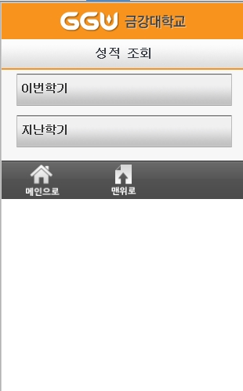
4. 성적 조회
성적조회에서 이번 학기 성적조회 버튼은 학기가 끝난 후에 성적 조회 기간에만 확인을 할 수 있습니다.

Slide 7
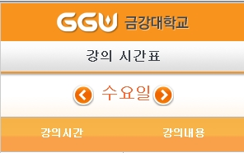
5.강의 시간표
강의 시간표는 학생의 당일 강의 시간과 강의명,담당교수,강의실이름을 확인 할 수 있으며 요일 옆의 화살표를 통하여 요일을 변경하여 해당하는 요일의 강의 시간표를 확인 할 수 있습니다.

Slide 8
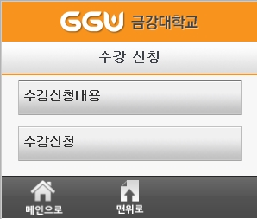
6.수강신청
수강신청 버튼을 클릭하게되면 다시 수강신청내용과 수강신청이라는 버튼이 나옵니다.

Slide 9
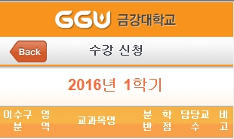

6.수강신청 - 수강신청내용
수강신청 내용 버튼을 클릭하게 되면 왼쪽 화면과 같이 자신이
신청한 과목의 이수구분, 영역,
교과목명, 분반, 학점, 담당교수가
보이고 하단부분에 자신이 신청한
학점의 총점이 나오게 됩니다.

Slide 10
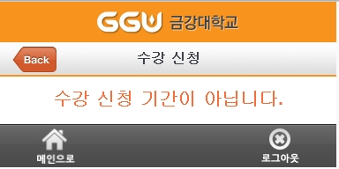
6.수강신청 - 수강신청
수강신청은 학사 일정에서 수강신청기간 또는 수강신청 정정 기간에 이용할 수 있으며 이외의 날짜에는 “수강 신청 기간이 아닙니다.”라는 문구가 나옵니다.
또한 종합정보시스템(PC버전)에서 개인정보가 모두 입력되어있지 않아도 이용에 제한이 됩니다.

Slide 11
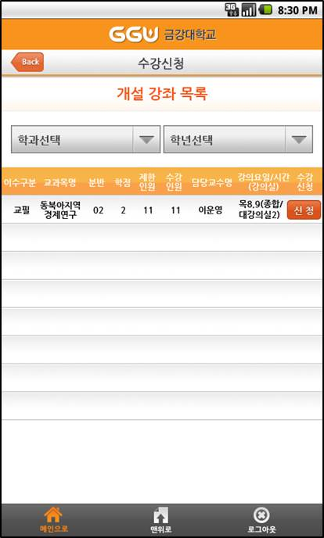
6.수강신청 - 수강신청
수강신청을 할 때에는 수강신청을 하고 싶은 교과목의 학부(전공)를 선택하고 학년을 선택하고 강좌를 확인 후 신청 버튼을 클릭하여 수강신청을 합니다. 수강인원이 제한인원과 동일할 경우에는 수강신청에 제한이 됩니다.

